Slide 1
Shadowhawk-Fort
Készítette: Nyilas Marcell Gergely és Grecz Patrik Károly

Slide 2


Bemutatkozó
Nevünk: Vanguard-Network
Cég: Shadowhawk fort
Szakterület: hálózatok, rendszerek, digitális infrastruktúra
Cél: stabil, biztonságos és költséghatékony hálózatok kiépítése
Notes:
A tervezésnél nem csupán a technikai alapokra, hanem a Security-by-Design szemléletre fókuszáltunk, tehát a biztonságot már az architektúra szintjén integráltuk. Olyan moduláris és jövőálló struktúrát hoztunk létre, amely a Shadowhawk Fort növekedését is rugalmasan kiszolgálja, miközben a TCO, azaz a hosszú távú üzemeltetési költségek optimalizálását is szem előtt tartottuk.

Slide 3
Csapatunk
Nyilas Marcell Gergely (PM)
Feladatok követése, Jira
Hálózati architektúra tervezése
Tesztelés
Grecz Patrik Károly (PM Support)
Eszközök konfigurálása
Projektbemutató összeállítása
Dokumentáció
Notes:
A munkamegosztásnál figyeltünk arra, hogy ne csak csináljuk a feladatokat, hanem egymást ellenőrizzük is. Amíg egyikünk a konfigurációt végezte, a másik a dokumentációt és a tesztelést frissítette. Így elkerültük a hibákat, és a projekt végére egy olyan anyagot raktunk össze, amiből bárki pontosan látja, hogyan épül fel a rendszerünk.

Slide 4
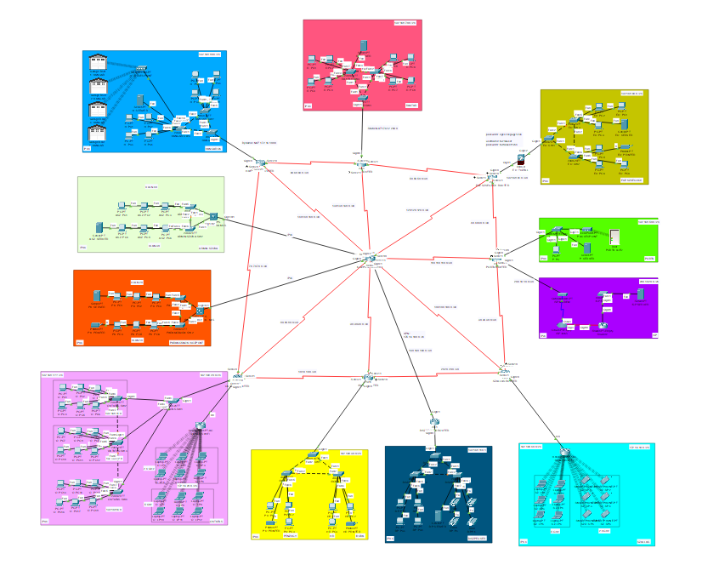
Teljes hálózat felépítése
Notes:
A hálózatot Cisco Packet Tracerben szimuláltuk, hogy éles bevetés előtt tesztelhessük a működést. A felépítésnél kevert topológiát használtunk a maximális stabilitás érdekében. Külön figyelmet fordítottunk a biztonságra, így minden eszközt és hozzáférést titkosított jelszavakkal védtünk le. A legfontosabb viszont a 2. és 3. rétegbeli redundancia: ez garantálja, hogy ha egy kábel vagy egy útvonal kiesik, a forgalom azonnal átáll egy másikra, így a felhasználók semmit nem vesznek észre a hibából.

Slide 5
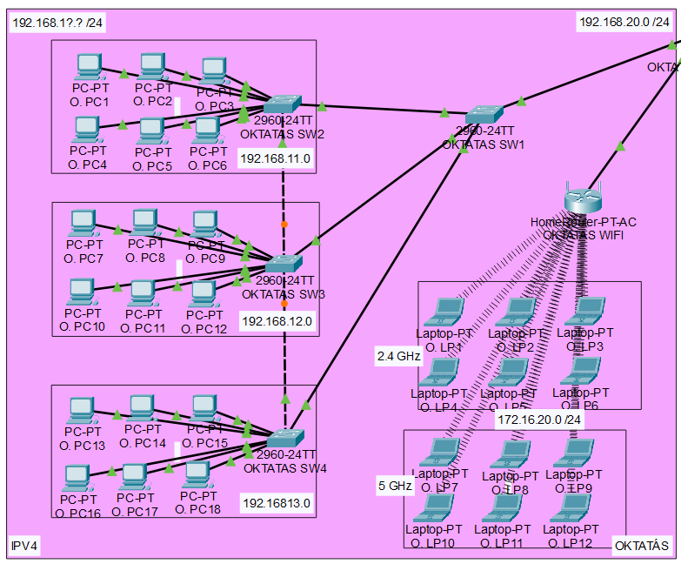
Oktatás
IPv4
Vlan
DHCP
Wifi
2,4 GHz
5 GHz
Dinamikus routing
Notes:
MARCI -- Az oktatási részlegnél a VLAN-ok biztosítják, hogy a nagy forgalom ne zavarja a cég többi részét. Minden eszköz DHCP-n keresztül, automatikusan kap IP-címet, ami nagyban megkönnyíti a sok kliens kezelését. A WiFi-nél a dual-band technológiát használtuk a stabil kapcsolathoz, a dinamikus routing pedig garantálja, hogy a hálózat emberi beavatkozás nélkül, magától lekövesse az útvonalmódosításokat.

Slide 6
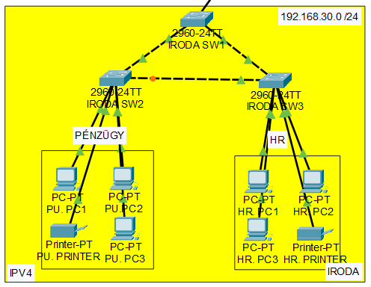
Iroda
Pénzügy
IPv4
ACL
HR
IPv4
Dinamikus routing
Notes:
PATRIK -- Az irodai hálózatnál a biztonság fokozása érdekében ACL-eket (Access Control List) konfiguráltunk. Ez a gyakorlatban úgy néz ki, hogy a Pénzügy forgalmát szigorúan korlátoztuk, hogy a szenzitív adatokhoz csak az férhessen hozzá, akinek valóban dolga van vele, míg a HR részleg számára szabadabb, de továbbra is kontrollált hozzáférést biztosítottunk. Itt is a dinamikus routing felel a hálózati utak stabilitásáért, így a belső adatforgalom mindig a leggyorsabb útvonalon éri el a szervereket, függetlenül attól, hogy melyik részleg indította a lekérést.

Slide 7
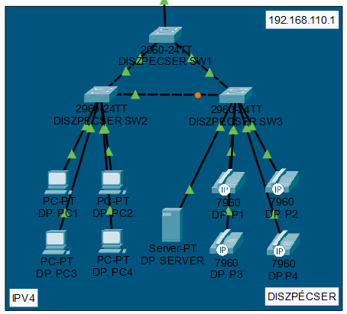
Diszpécser
IPv4
VPN
Dinamikus routing
Notes:
MARCI -- Mivel a diszpécser központ fizikailag közel található a többi egységhez, a kapcsolatot nagy sebességű, közvetlen összeköttetéssel oldottuk meg. A VPN-t itt elsősorban a biztonságos távoli elérés miatt tartottuk meg, hogy a rendszergazdák vagy a vezetőség kívülről is titkosított csatornán keresztül, biztonságosan felügyelhessék a folyamatokat. Ez a megoldás egyesíti a helyi hálózat gyorsaságát a távoli munka rugalmasságával, miközben a dinamikus routing folyamatosan optimalizálja az adatforgalmat ezen a kiemelt fontosságú szakaszon.

Slide 8
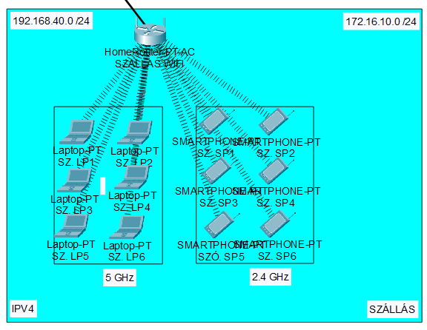
Szállás
IPv4
DHCP
WiFi
2,4 GHz
5 GHz
Dinamikus routing
ACL
Notes:
PATRIK -- A szállás hálózatánál a legfontosabb szempont az elkülönítés volt. Mivel ez egy publikusabb zóna, egy szigorú ACL-t (Access Control List) állítottunk be, ami teljesen letiltja a forgalmat a belső hálózatunk felé. Így hiába csatlakozik valaki a szálláson a netre, esélye sincs 'beleszólni' a vállalati szerverekhez vagy az irodai gépekhez. A DHCP itt is automatikusan kiosztja a címeket a vendégeknek, a dual-band WiFi pedig bírja a terhelést, de a biztonsági falunk garantálja, hogy a szállás forgalma megálljon a saját határain belül.

Slide 9
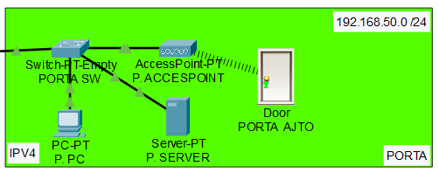
Porta
IPv4
DHCP
IoT szerver
IoT eszköz
Dinamikus routing
Notes:
MARCI -- A portai részlegnél a modern épületfelügyeletet modelleztük, ahol IoT (Internet of Things) eszközöket – például egy okos ajtót és a hozzá tartozó vezérlőt – kapcsoltunk a hálózatra. Ezek az eszközök egy dedikált IoT szerveren keresztül kommunikálnak, így a beléptetés és a megfigyelés távolról, központilag is kezelhető. A dinamikus routing itt is biztosítja a stabil adatkapcsolatot, a DHCP pedig egyszerűvé teszi az új okoseszközök hálózatra illesztését, legyen szó akár egy új kameráról vagy egy szenzorról.

Slide 10
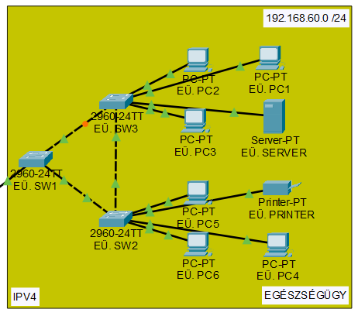
Egészségügy
IPv4
Tűzfal
ACL
Dinamikus routing
Notes:
PATRIK -- Az egészségügyi részlegnél a legmagasabb Security leveleket alkalmaztuk, hiszen itt kezeljük a legérzékenyebb adatokat. A tűzfalat úgy konfiguráltuk, hogy kifelé minden forgalmat engedélyezzen, de befelé egy szigorú szűrőként működik: kívülről semmi nem juthat be a hálózatba, csak az, ami válasz egy belső kérésre. Ezt fejeltük meg egy plusz ACL-el, ami még a belső hálózaton belül is korlátoz: a szerverekhez és a kritikus eszközökhöz kizárólag az Admin szobából lehet hozzáférni. Ez a többrétegű védelem garantálja, hogy se külső támadás, se egy véletlen belső hiba ne veszélyeztesse az egészségügyi adatbázist.

Slide 11
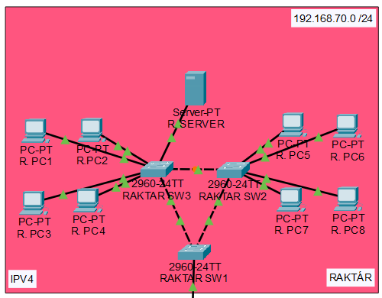
Raktár
IPv4
Statikus cím fordítás
Dinamikus/Statikus routing
Notes:
MARCI -- A raktári hálózatnál egy vegyes megoldást alkalmaztunk a forgalomirányításra. A belső kommunikáció és az alapértelmezett hálózati elérés a dinamikus routingon alapul, ami automatikusan tartja naprakészen az útvonalakat. Viszont a statikus címfordítás (NAT) mellé statikus routingot is beállítottunk: ez garantálja, hogy a lefordított, fix külső címekre érkező kérések mindig tűpontosan és stabilan célba érjenek. Ez a kettős megoldás biztosítja, hogy a raktárirányítási rendszerünk és a szerverek elérése akkor is zavartalan maradjon, ha a hálózat többi része éppen dinamikusan változik.

Slide 12
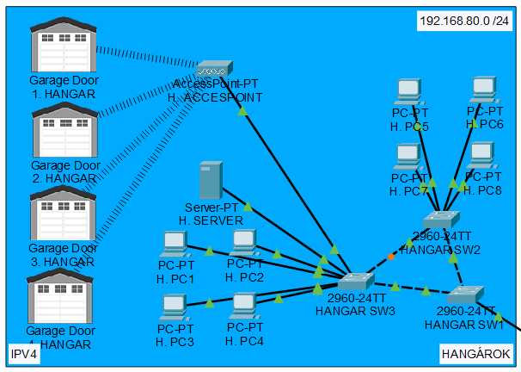
Hangárok
IPv4
Dinamikus cím forditás
IoT szerver
IoT eszközök
Dinamikus/Statikus routing
Notes:
PATRIK -- A hangároknál a leglátványosabb az IoT integráció: a garázskapukat okos eszközökként kezeltük, amik közvetlenül a hálózati IoT szerverre csatlakoznak. Ez lehetővé teszi a kapuk távoli, automatizált vezérlését és állapotuk monitorozását. Itt is a kettős routing elvét követtük: a belső forgalmat a dinamikus routing kezeli, míg a külső eléréshez és a specifikus kapuvezérlő jelekhez a statikus útvonalakat és a dinamikus címfordítást hívtuk segítségül. Így értük el, hogy a nagy kiterjedésű hangár-területen is minden szenzor és kapu stabilan, késleltetés nélkül reagáljon a parancsokra.

Slide 13
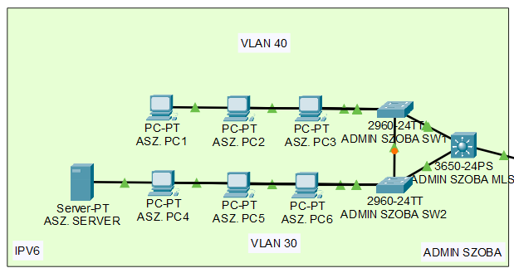
Admin Szoba
IPv6
Vlan
Dinamikus routing
Notes:
MARCI -- Az Admin Szoba a hálózatunk igazi irányítóközpontja, ahol a legmodernebb Dual Stack megoldást alkalmaztuk. Ez a gyakorlatban azt jelenti, hogy a rendszerünk párhuzamosan, teljes harmóniában kezeli az IPv4 és IPv6 címzést, így biztosítva, hogy a hálózat minden egyes pontja bárhonnan elérhető és menedzselhető legyen. A szoba technikai lelke egy nagy teljesítményű Multilayer Switch, ami messze túlmutat egy egyszerű elosztón: ez az eszköz végzi a magas szintű forgalomirányítást és köti össze a különböző részlegeket. A dinamikus routinggal kiegészülve ez a felállás garantálja, hogy az Admin Szobából teljes rálátásunk legyen a rendszerre, és bármilyen távoli végpontot – legyen az a hangár vagy az egészségügyi részleg – azonnal, késleltetés nélkül elérjünk, ha beavatkozásra vagy konfigurációra van szükség.

Slide 14
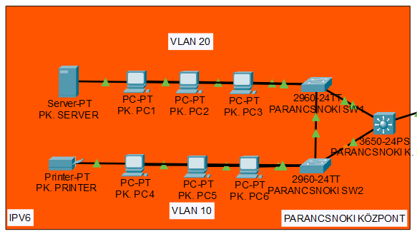
Parancsnoki Központ
IPv6
Vlan
Dinamikus routing
Notes:
PATRIK -- A Parancsnoki Központ a hálózatunk másik stratégiai csomópontja, ahol szintén a Dual Stack technológiát alkalmazzuk. Ez biztosítja az IPv4 és IPv6 protokollok párhuzamos futtatását, így a központból akadálytalanul kommunikálhatunk a hálózat régebbi és újabb generációs eszközeivel is. A forgalom zökkenőmentes irányításáért itt is egy Multilayer Switch felel, ami lehetővé teszi a különböző VLAN-ok közötti villámgyors átjárást és a magas szintű adatfeldolgozást. A dinamikus routinggal kiegészülve ez a struktúra garantálja, hogy a parancsnoki döntések és adatok mindig a legoptimálisabb útvonalon jussanak el a célállomásokig, fenntartva a teljes hálózat egységét és elérhetőségét.

Slide 15
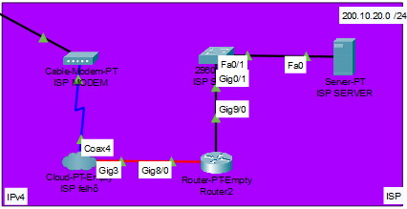
Internet Szolgáltató (ISP)
IPv4
Statikus rouring
NAT
Notes:
PATRIK -- Ebben a szakaszban magát az ISP-t, vagyis az internetszolgáltatót szimuláltuk, ami a kapcsolatot biztosítja a külvilággal. Itt a legfontosabb folyamat a NAT (Network Address Translation): ez a technológia végzi azt a 'fordítást', amivel az összes belső, privát IP-címünket egyetlen publikus külső címre képezi le. Ez nemcsak takarékos megoldás a címekkel, hanem egy alapvető biztonsági szintet is ad, hiszen a belső hálózatunk nem látszik közvetlenül az internetről. A stabil adatforgalmat statikus routinggal biztosítottuk a szolgáltató felé, így garantált, hogy a csomagok mindig megtalálják a kivezető utat, legyen szó böngészésről vagy a távoli VPN elérésről.

Slide 16
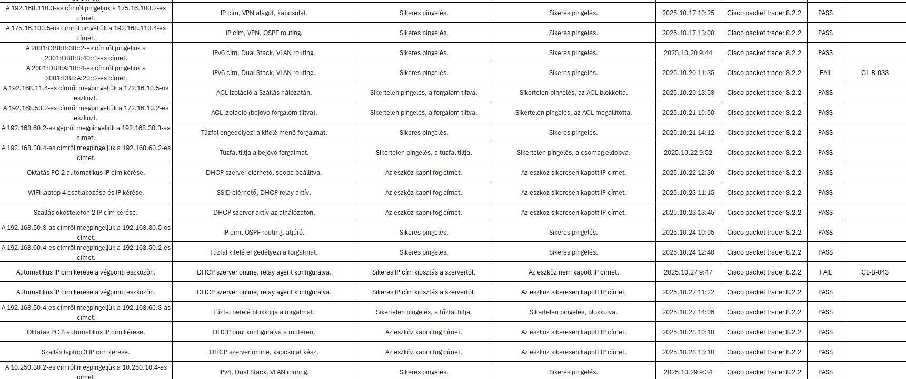
Tesztelés
Notes:
MARCI -- A projekt utolsó, de talán legfontosabb szakasza a szisztematikus tesztelés volt. Hiába a jól megtervezett topológia, a gyakorlatban derül ki, hogy az ACL-ek valóban fognak-e, vagy a DHCP megfelelően osztja-e a címeket. A folyamatot professzionális szinten kezeltük: minden felmerülő hálózati hibát vagy konfigurációs rést Bug-ként rögzítettünk a Jira-ban. Nem söpörtük a szőnyeg alá a problémákat; a hibajegyek lehetővé tették, hogy pontosan kövessük a hibák forrását, delegáljuk a javítást, majd a megoldás után újrateszteljük az adott szakaszt. Ez a módszer garantálta, hogy a végén egy olyan stabil és validált rendszert adjunk át, ahol minden ping és minden biztonsági szabály pontosan úgy működik, ahogy azt a nagykönyvben megírtuk.

Slide 17



Jira, Scrum & GitHub
Feladat és Projektmenedzsment
Fájlmegosztás és Verziókövetés
Hibakövetés (Bug Tracking)
Sprint Menü
Tervezés és Jelentéskészítés
Tudásmegosztás és Dokumentáció
Jogosultságkezelés
Branching (Ágak Kezelése)
Notes:
MARCI – PATRIK -- A projektmenedzsmenthez a Jira-t és a Scrum módszertant választottuk, ami lehetővé tette számunkra a feladatok precíz nyomon követését és a sprint-alapú tervezést. Itt a legfontosabb a Bug Tracking (hibakövetés) volt: minden tesztelés során talált problémát külön hibajegyként kezeltünk, rögzítettük a státuszukat, és szisztematikusan megoldottuk őket.
Ezzel párhuzamosan a GitHubot használtuk fájlmegosztásra és verziókövetésre. A Branch-ek, vagyis ágak kezelésével elkerültük, hogy egymás munkáját felülírjuk, a jogosultságkezelés pedig biztosította a dokumentáció és a konfigurációs fájlok védelmét. Ez a két rendszer együtt adta meg azt a keretet, amivel a tervezéstől a hibajavításig minden folyamatunk átlátható és visszakövethető maradt.

Slide 18


Windows és Linux Szerver
DHCP
DNS
IIS
Active-Directory
Printer Szerver
Backup Szerver
Group Policy Management
Notes:
MARCI - PATRIK -- A hálózati infrastruktúra mellett a kiszolgálói oldalt is teljesen lemodelleztük: VirtualBox környezetben futtattunk Windows Server és Debian Linux példányokat, hogy szimuláljuk a valódi vállalati szolgáltatásokat. A Windows szerveren építettük fel az Active Directory-t a központi jogosultságkezeléshez, valamint itt futnak a kritikus alapok, mint a DNS, a webes tartalmakért felelős IIS, illetve a nyomtató- és backup szerverek is. A csoportházirendeket Group Policy Managementtel szabályoztuk, hogy minden munkaállomás egységes és biztonságos legyen. A Linux (Debian) vonalon pedig a rugalmasság és a stabilitás volt a cél, kiegészítve a DHCP kiosztást és a hálózat egyéb támogató funkcióit, így a szoftveres és hardveres réteg egyetlen, integrált rendszert alkot.

Slide 19




Egyéb Szoftverek és Eszközök
Discord: Csapatkommunikáció.
Google Drive: Dokumentumkezelés és tárolás.
OBS Studio: Nyersanyagok rögzítése.
DaVinci Resolve: Utómunka és videóvágás.
Notes:
MARCI – PATRIK -- Végül, de nem utolsósorban, a technikai infrastruktúrát egy sor támogató szoftverrel egészítettük ki a hatékony munkavégzés érdekében. A Discord szolgált a belső kommunikáció bázisául, ahol a gyors döntéseket hoztuk meg, míg a Google Drive biztosította a dokumentációink központi, felhőalapú tárolását és rendszerezését. Mivel a projektet dokumentálni is szerettük volna, az OBS Studio segítségével rögzítettük a nyersanyagokat és a hálózati szimulációkat, a végső, bemutatásra szánt videókat pedig DaVinci Resolve-ban vágtuk össze. Ezek az eszközök tették lehetővé, hogy a komplex mérnöki folyamatokat egy jól emészthető és látványos prezentáció formájában tudjuk most elétek tárni.

Slide 20
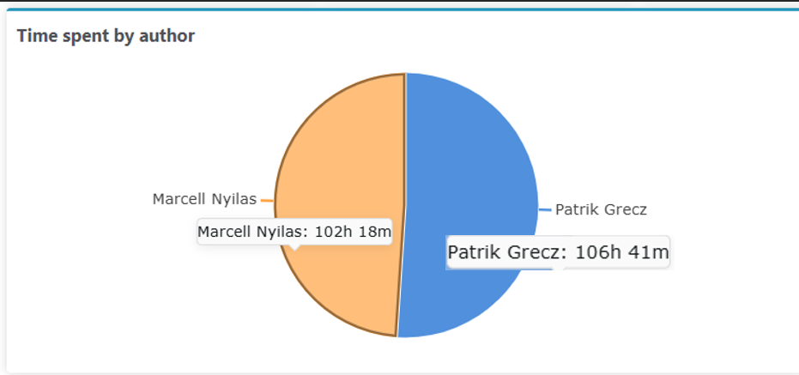
Munkamegosztás
Notes:
PATRIK -- Ahogy a grafikonon is látszik, a munkamegosztásunk szinte sebészi pontossággal feleződött meg Marcell és Patrik között. Nemcsak a feladatokat osztottuk le, hanem a felelősséget is: amíg egyikünk a hálózati logikát és a biztonsági protokollokat finomhangolta, a másikunk a szerveroldali szolgáltatásokért és a precíz dokumentációért felelt. A Jira-ban mért több mint 100-100 munkaóra nem csak a gépelést jelenti, hanem azt a rengeteg közös ötletelést és hibajavítást is, aminek köszönhetően a rendszerünk minden eleme stabilan együttműködik. Ez a kiegyensúlyozott munkatempó volt a kulcsa annak, hogy a határidőket tartva, egy teljesen validált és tesztelt hálózatot tudtunk letenni az asztalra.

Slide 21
Köszönjük a figyelmet!

